Slide 1
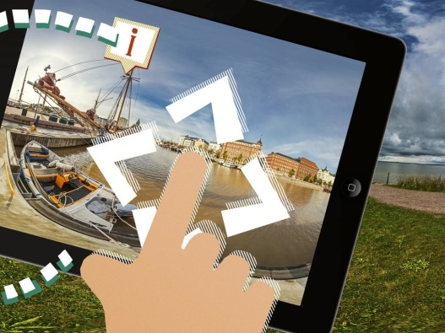
Авторский педагогический
коллектив МАДОУ
«Детский сад №316»
Советского района
г.Казани
Интерактивная виртуальная экскурсия для детей
старшего дошкольного возраста
с этнорегиональной составляющей
«Казань - театральная»

Slide 2
Электронный образовательный ресурс апробирован
в МАДОУ «Детский сад №316 комбинированного вида»
Советского района г.Казани,
успешно распространён среди педагогического сообщества
на республиканских курсах повышения квалификации воспитателей ДОО
Республики Татарстан, представлен родителям воспитанников в рамках
«Дня открытых дверей».
Достоинства электронного образовательного ресурса:
соответствует ФГОС ДО,
разработан с учётом этнорегиональной составляющей,
- педагогические коллективы дошкольных образовательных организаций могут применить данный электронный образовательный ресурс в образовательном процессе со своими воспитанниками, создавая свои театральные постановки.

Slide 3
Разработчики
и составители
Авторский коллектив муниципального автономного дошкольного образовательного учреждения
«Детский сад №316 комбинированного вида» Советского района г.Казани:
Паткина Н.В., старший воспитатель;
Гилязутдинова Э.А.,воспитатель по обучению татарскому языку;
Колузанкина Л.Н., музыкальный руководитель;
Борисова Н.А., Шернина С.В., Набиуллина Р.Р., Урванцева Н.А.,
учителя-логопеды;
Никонова И.И., Сайфутдинова Л.А., Богомолова Н.Н.,
воспитатели.

Slide 4
Пояснительная записка
С самых древних времен люди мечтали перемещаться в пространстве, а с появлением компьютеров и развитием сети Интернет эта мечта становится реальностью.
Человеку необходимо удовлетворять потребности в культурном, познавательном и духовном развитии. Среди множества сетевых ресурсов, объединяющих образовательный процесс с реальной жизнью, служат виртуальные интерактивные экскурсии.
Интерактивная виртуальная экскурсия «Казань - театральная» – это экскурсионная программа, предполагающая активное включение дошкольников в мероприятие, межгрупповое взаимодействие участников образовательного процесса в «театральном пространстве».
В нашем дошкольном образовательном учреждении – это воспитанники старшего дошкольного возраста с общим недоразвитием речи и педагогический потенциал интерактивных виртуальных экскурсий огромен: объединение аудио, видео и аннимационных эффектов в едино, способствует компенсации объёма информации и важным средством активизации познавательно-речевой активности у детей.

Slide 5
Пояснительная записка
Виртуальная экскурсия «Казань-театральная» создана с помощью сети Интернет, в компьютерных программах Power Point, Movavi Video Editor, приближённая к 3D эффекту, что создаёт «эффект присутствия». В состав экскурсии входит несколько панорам театров и дополнительные элементы: звуковое и голосовое сопровождение, короткие видеоролики, интерактивная карта с обзорными точками.
А в нашем случае, экскурсия по театрам г.Казани постоянно превращается в игровое театральное пространство, где дети из разных групп старшего дошкольного возраста представляют экскурсантам театральные постановки в соответствии с направлением театра.
«Казань-театральная» - это экскурсия по пяти театрам г.Казани:
-театр кукол «Экият» - постановка сказки детьми «Как собака друга искала»,
-ТЮЗ –постановка сказки «Петушок и бобовое зёрнышко»,
-театр оперы и балета им.М.Джалиля – балет «Шурале» ,
-Татарский Акадедический театр им.Г.Камала – татрская сказка «Две дочери»,
-театр им.В.И.Качалова – сказка С.Маршака «Ключик и замочек».

Slide 6
Цель:
Создание интерактивного виртуального образовательного
ресурса
для дошкольников
через организацию коллективного творческого дела:
педагог-ребёнок-родитель

Slide 7
Задачи:
Повышение качества образования в ДОО
Повышение IT- компетентности педагогов
Объединение и развитие творческого
потенциала педагогического и детского
коллективов
Создание условий для познавательно-речевого развития детей с тяжёлыми нарушениями речи
Способствовать патриотическому, нравственному, художественно-эстетическому воспитанию дошкольников
Привлечение родителей в образовательное пространство ДОО
Внедрение новых организационных форм образовательной работы, основанных на использовании ИКТ

Slide 8
Принципы подготовки
интерактивной
виртуальной экскурсии:
При разработке виртуальной экскурсии придерживались следующих принципов:
научности, предполагающему соответствие содержания экскурсии историческим и культурным фактам;
доступности, предполагающему обеспечение логико‐педагогической последовательности образовательного материала;
наглядности, согласно этому принципу средства обучения должны быть достаточно наглядными для формирования соответствующих ассоциаций;
связи теории с практикой, при выполнении этого принципа экскурсии побуждают воспитанников к активной жизнедеятельности, стимулируют у них заинтересованность к объектам культуры.

Slide 9
Приложение
Вариант 1
Интерактивная виртуальная экскурсия
с воспитанниками
МАДОУ «Детский сад №316» - полная версия
(фото размещены с письменного согласия родителей)
https://yadi.sk/i/CKzcck37x90BwQ
Вариант 2
Данный вариант интерактивной виртуальной
экскурсии можно использовать педагогам
в образовательном процессе
https://yadi.sk/d/USohYEhqP4ddug

